Slide 1
Innovatív vállalkozás menedzsment
Gábor Miklós
mgabor@inf.elte.hu

Slide 2
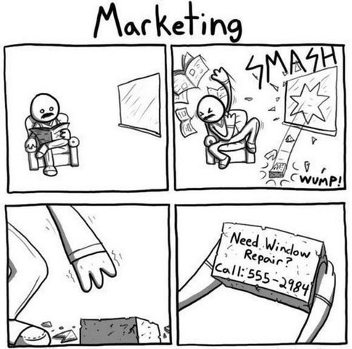

Slide 3
Marketing - értelmezés
Szűkebb értelmezés: a marketing olyan vállalati tevékenység, amely a vevők és felhasználók igényeinek kielégítése érdekében elemzi a piacot, meghatározza az eladni kívánt termékeket és szolgáltatásokat, megismerteti azokat a fogyasztókkal, kialakítja az árakat, megszervezi az értékesítést és befolyásolja a vásárlókat.
Tágabb értelmezés: a marketing a vállalat egészére kiterjedő, a vevőkkel való azonosulást hangsúlyozó filozófia, szemléletmód, amelynek megvalósítása a vállalati felsővezetés feladata, oly módon, hogy a vállalati résztevékenységek integrációjában a marketing szempontok domináljanak.

Slide 4
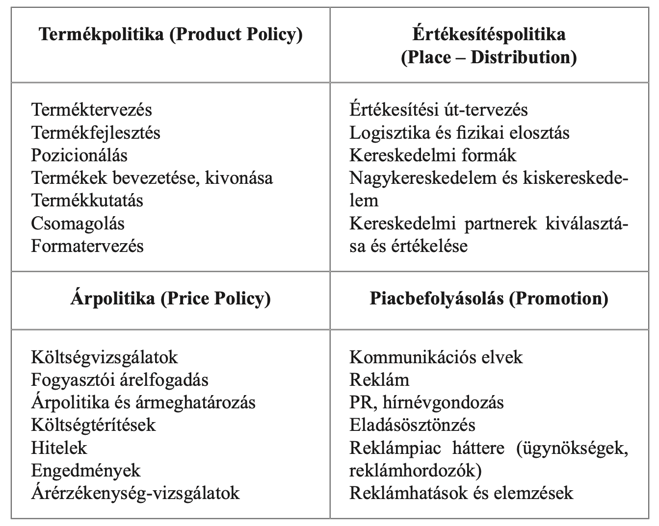
Marketing-mix + 4P
A marketing-mix a vállalati marketingeszközök különböző piaci helyzetekben alkalmazott kombinációja. A marketing-mix elemek a 4P szerint csoportosíthatók
Az eszközök közötti koordináció célja az optimális marketing és cég működés elérése

Slide 5
Értékesítéspolitika (Place)
Az értékesítési politika (Place-Distribution Policy) a marketing-mix eszköz- rendszerének harmadik eleme. Az alábbi kérdésekkel foglalkozik:
értékesítési út tervezése,
logisztika és fizikai elosztás, kereskedelmi formák,
nagykereskedelem és kiskereskedelem,
kereskedelmi partnerek kiválasztása és értékelése.
A marketing (értékesítési,disztribúciós) csatorna kialakítására, működtetésére vonatkozó döntések és eszközök összessége.
A marketing/értékesítési csatorna egymással szoros kapcsolatban lévő olyan szervezetek, amelyek részt vesznek abban a folyamatban, amely a terméket vagy szolgáltatást elérhetővé teszi a felhasználó vagy fogyasztó számára.

Slide 6
Értékesítéspolitika (Place)
A kereskedelmi cégek a disztribúciós, értékesítési csatorna szereplői: közvetítők, nagy-és kiskereskedelemi cégek.
Speciális kereskedők: ügynökök, brókerek, bizományosok, képviselők stb.
A kereskedők az alábbi feladatokat tudják elvégezni a termelőnél hatékonyabban:
Szállítás: A termelők maguk többnyire képtelenek lennének egy teljes piac lefedésére, a kereskedők szállítják el akár távoli pontokra is a termékeket.
Raktározás: Szintén költséges tevékenység, hiszen megfelelő körülményeket (hőmérséklet, biztonság, stb.) kell biztosítani.

Slide 7
Értékesítéspolitika (Place)
Adagolás: A termelő jellemzően nagy tömegekben állítja elő az árut, a fogyasztó azonban a polcon egyesével szeretné azt látni, így a kereskedők feladata a konténer/raklap szintjén szállított áruk kisebb adagokra való bontása.
Kockázatvállalás: Aki a termék tulajdonosa, az viseli az ahhoz kapcsolódó kockázatokat, melyek például egy hosszabb szállítás, vagy raktározás során a termék megrongálódásából, vagy eltűnéséből fakadhatnak.
Finanszírozás: Az értékesítés egyik kritikus kérdése, hogy „kinek áll a pénze a polcon lévő termékekben"? Amikor a kereskedő megvásárolja a terméket a termelőtől, onnantól kezdve a kereskedő pénze áll abban, így, ha nem tudja eladni, akkor a veszteség is az övé. A kereskedelemben fontos kérdés a fizetési határidő, hiszen, ha egy kiskereskedő a gyártótól (vagy egy nagykereskedőtől) átveszi a terméket, de csak 15 nap múlva kell kifizetnie, akkor annyi idő alatt el tudja adni, így nem áll benne a pénze.

Slide 8
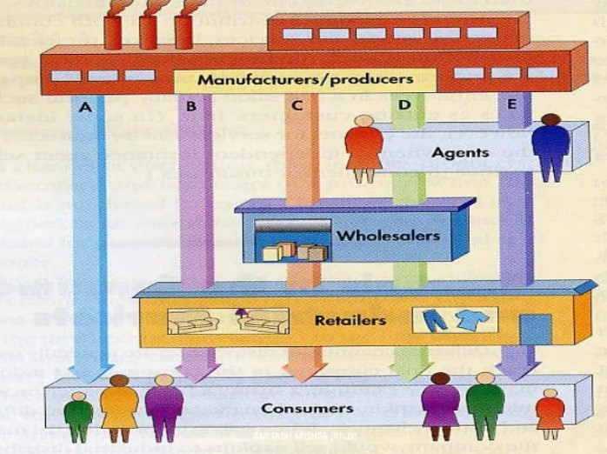
Értékesítéspolitika (Place)

Slide 9
Értékesítéspolitika (Place)
Rövid vagy közvetlen értékesítési csatorna
A termelő közvetlenül a végső fogyasztónak adja el a terméket. Megvalósulhat ez saját márkabolt, hálózat útján, direkt marketing által vagy személyes kapcsolatokat ápoló ügynökei révén. E módszer előnye, hogy a termelő ellenőrzése alatt tarthatja a teljes értékesítési folyamatot, valamint közvetlen kapcsolatot fejleszthet ki a piaccal, így első kézből szerezhet információt a fogyasztókról. A „háztól-házig” módszer nagyon elterjedt a beruházási javak (pl. gépek, berendezések) esetén.
Értékesítési csatorna egy közvetítővel
A fogyasztási cikkek területén a gyártótól vásárol a kiskereskedő, beruházási javaknál általában az ügynök jelenti a termelő és felhasználó közötti lépcsőfokot.

Slide 10
Értékesítéspolitika (Place)
Értékesítési csatorna két közvetítővel
Fogyasztási cikkeknél a nagy- és kiskereskedő (klasszikus értékesítés), vagy a termelő számlájára dolgozó ügynök és kiskereskedő, beruházási javaknál az ügynök és az elosztó kapcsolódik össze egy értékesítési láncot alkotva.
Értékesítési csatorna három közvetítővel
A fogyasztási cikkek piacán megtalálható értékesítési lánc két biztos eleme a nagy- és kiskereskedő. A harmadik láncszem az ügynök vagy bróker, aki a termelő és a nagykereskedő, vagy az utóbbi és a kiskereskedő között helyezkedik el.

Slide 11
Marketingkommunikácó (Promotion)
A marketing eszköztár negyedik csoportját alkotó módszerek és megoldások legfontosabb jellemzője, hogy segítségükkel a vállalat kommunikál a jelenlegi és potenciális vásárlókkal, az üzleti partnerekkel, szállítókkal, kereskedőkkel, a közvéleménnyel, és tulajdonképpen az érdekeltek teljes körével annak érdekében, hogy saját üzleti céljainak megfelelően befolyásolja piaci magatartásukat.

Slide 12
Marketingkommunikácó (Promotion)
A piacbefolyásolás célja kettős:
egyrészt a fenti csoportok számára történő információnyújtás, tájékoztatás,
másrészt pedig a befolyásolás, meggyőzés vagy éppen figyelemfelkeltés.
A kommunikációs aktivitások tárgya egyaránt lehet a vállalat által előállított termék (áru vagy szolgáltatás), a márka és maga a vállalat (vagy annak valamely egysége, része) is.
A marketingkommunikáció segíti a termék eladását, megkönnyíti az érdekeltek számára a termék és a vállalat megismerését, elfogadását.

Slide 13
Marketingkommunikácó (Promotion)
Philip Kotler (1991) a marketingkommunikációs eszközöket 4 fő csoportba sorolta:
Reklám – a tömegkommunikációs eszközök segítségével térítés ellenében végzett piacbefolyásolási tevékenység, amely közvetlenül a termék vásárlását hivatott előidézni (hosszabb, vagy rövidebb időtávon kifejtve hatását).
Vásárlásösztönzés – a fogyasztók gyors és határozott reakcióját kiváltó kommunikációs megoldás, amely az adott (rövidebb) időszak értékesített mennyiségét hivatott jelentősen megnövelni.
Public Relations (PR) – a vállalatról, a márkáról, a termékről szóló hírek, információk, aktualitások sajtótermékekben történő ingyenes megjelenésének előidézése.
Személyes eladás – a termék ügynöki vagy bolti értékesítése során létrejövő eladószemélyzettel történő interakció, melynek során az eladó/ügynök verbális érveléssel, illetve a termék részletes bemutatásával győzi meg a vásárlót.
+1. A ’90-es években tapasztalható másik komoly változás a direkt marketing felértékelődése volt. Világszerte egyre nagyobb jelentőséget tulajdonítottak a vállalatok a fogyasztók közvetlen, személyre szabott megszólításának és az így elért azonnali vásárlásoknak.

Slide 14
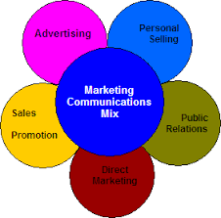
Marketingkommunikácó (Promotion)

Slide 15
Marketingkommunikácó (Promotion)
Reklám (Advertisement)
Fizetett, termékeket, szolgáltatásokat, ötleteket, szervezeteket és embereket széles hatókörű médián keresztül elérő meggyőzésre törekvő kommunikáció, ahol a közölt információk tartalmát, a reklámot fizető vállalkozás határozza meg. Az eladótól a vevő felé irányuló információ kibocsátás annak érdekében, hogy a befogadó attitűdjét és magatartását befolyásolja. Az egyénekre a legnagyobb hatást gyakorolja.

Slide 16
Marketingkommunikácó (Promotion)
Értékesítésösztönzés (Sales Promotion)
Olyan fizetett piacbefolyásolási tevékenységek sora, amelyek révén vagy a kereskedők hatékonyságát, vagy a potenciális fogyasztók vásárlási kedvét kívánjuk növelni.
Személyes eladás (Personal Sales)
Fizetett képviselők, ügynökök és egy, vagy több potenciális vevő közötti beszélgetést jelent eladás céljából. Az eladás és a vásárlás minden esetben az üzletben résztvevők aktív közreműködésével jön létre.

Slide 17
Marketingkommunikácó (Promotion)
Public Relations (PR)
Imázsközpontú, elsősorban nem eladási célokat szolgáló vállalati marketingkommunikációs forma.
Egy olyan tervszerű és folyamatos műveletsorozat, tevékenység együttes, amelynek az a célja, hogy a vállalat, illetve szűkebb és tágabb környezete között megértést, bizalmat építsen ki.
A PR elsősorban arra irányul, hogy a vállalat belső és külső kapcsolatainál megértést, bizalmat szerezzen, ezzel üzleti tevékeny- ségének eredményességét hosszú távra megalapozza, kialakítsa a cég hírnevét. A hírnévgondozás alapja az egységes vállalati arculat kialakítása (Corporate Identity).

Slide 18
Marketingkommunikácó (Promotion)
A hírnév három fő összetevőn alapszik:
Amit mi mondunk magunkról,
amit mások mondanak rólunk (imázs)
és amit teszünk.
A három összetevő közül a tevőlegesség a legerősebb elem. Ha a cég működése ezekkel az alapelvekkel összhangban van és hosszútávon ezt képviseli, akkor tud hiteles lenni.

Slide 19
Marketingkommunikácó (Promotion)
A marketingkommunikáció eszközeinek modern értelmezése szerinti csoportosítás:
ATL (above the line) eszközök – vonal feletti eszközök: a klasszikus reklámeszközök, amelyek a tömegmédiumokhoz kapcsolódnak.
BTL (below the line) eszközök – vonal alatti eszközök: minden olyan eszköz, amely nem tartozik az ATL eszközök csoportjába. Jelentősége napjainkban folyamatosan erősödik.
TTL (through the line) kifejezéssel illetik, ami arra utal, hogy az ATL eszközök használata a BTL eszköz felé irányítja (vagy fordítva) a potenciális vásárlót, s így közös erőfeszítések révén válik eredményessé a kommunikáció.

Slide 20
Marketingkommunikácó (Promotion)
ATL
Televízió
Sajtóhirdetés
Rádió
Szabadtéri reklámeszközök
Mozi
Internet: szalaghirdetés (banner), keresőmarketing (kulcsszó alapú hirdetés a keresőrendszerek felületén)

Slide 21
Marketingkommunikácó (Promotion)
BTL
public relations
vásárlásösztönzés (sales promotion)
személyes eladás
gerillamarketing
direkt marketing
vásárláshelyi reklám (point of purchase - POP vagy point of sale - POS advertising)
eseménymarketing, rendezvények
vásárok, kiállítások
szponzorálás
termékelhelyezés

Slide 22
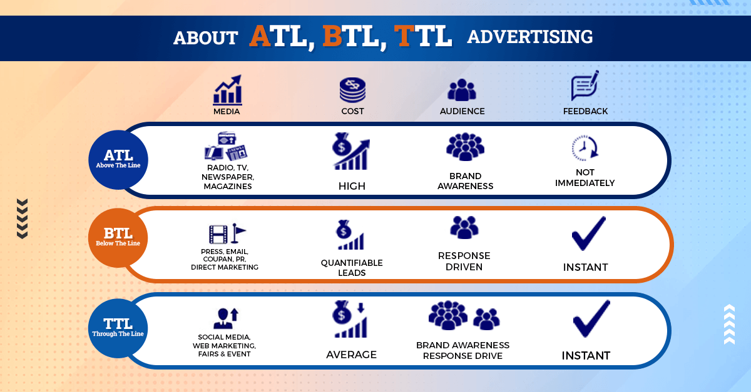
Marketingkommunikácó (Promotion)

